Slide 2
第12章 项目实践——人力资源管理系统
本章要点
  (1)掌握人力资源管理系统各门信息管理、考勤管理模块的设计。
  (2)掌握人力资源管理系统的管理模块设计。
学习目标
  (1)了解人力资源管理系统的总体设计以及功能模块设计。
  (2)学习人力资源管理系统数据库的设计结构。

Slide 3
12.1 系 统 设 计
2
人事资源管理系统是一个非常通用的信息管理系统，本实例采用Oracle作为后台数据库，包括以下主要功能模块。
  部门信息管理
  员工信息管理
  人员考勤管理
  考勤类别管理

Slide 4
12.1.1 需求分析
人事管理系统主要有以下几项功能要求：
  部门信息管理：
  员工信息管理：
  考勤规则管理：
  人员考勤管理：
  系统管理：
记录查询时可以显示员工信息列表，通过员工编号、姓名和部门等条件快速查询员工资料。

Slide 5
12.1.2 总体设计
根据各模块间的关系，进行系统流程分析。系统流程就是用户在使用系统时的工作过程，多用户系统的工作流程都从用户登录模块开始，对用户身份进行认证。
用户身份认证过程包括：确定用户是否是有效的系统用户，判断用户身份是否合法；确定用户的类型，根据用户角色决定用户的操作权限，从而决定用户登录的工作界面。
本实例的系统流程分析如图所示。

Slide 6
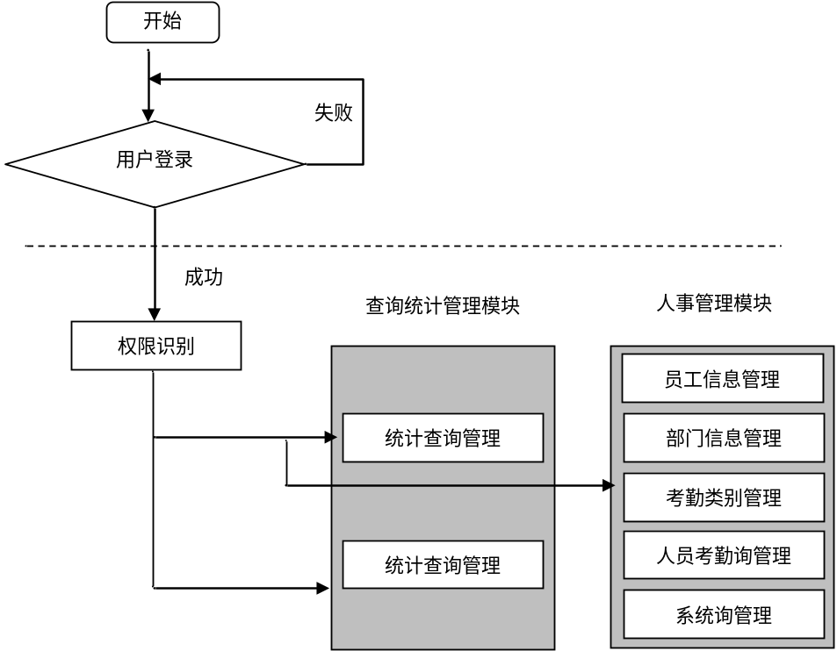
12.1.2 总体设计
系统流程图
根据系统流程分析图，可以发现用户输入的用户名和密码以及角色都无法与数据库中的数据匹配，则退出至系统登录页面。

Slide 7
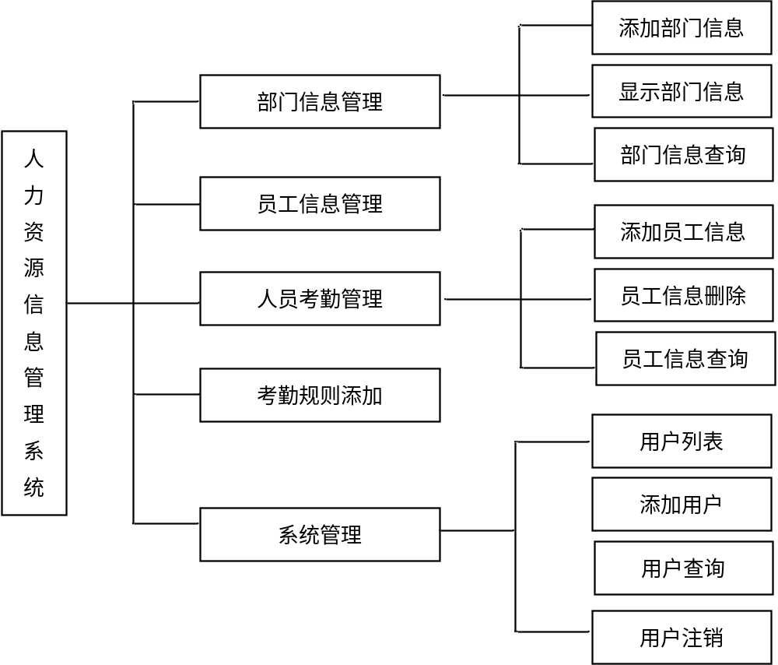
12.1.3 功能模块设计
系统功能结构模块图

Slide 8
12.2 数据库设计与实现
通过介绍了人力资源管理系统的以下三点，对系统的整体结构有了全面的认识。
  功能
  模块划分
  系统流程

Slide 9
12.2.1 数据库需求设计
由系统的功能可知，需要建立相应的数据表分别登录用户、员工和部门的资料，还需要数据表分别存储上下班时间的设置、请假等情况。
通过前面的分析，应建立以下几个实体：
  员工
  部门
  用户登录信息
  请假信息
  请假类别

Slide 10
12.2.2 数据逻辑结构设计
在创建数据表之前首先要根据系统设计的要求对数据库进行逻辑结构设计，进行逻辑结构设计时除要考虑系统设计阶段提出的需求，还须考虑数据库设计的相关规则，如表中加入一些自动变化的记录作为关键字。
本系统共有9种表：
  用户登录信息表
  员工信息表
  部门信息表
  工作种类表
  请假信息表
  请假类别表
  工种类别表
  考勤制度表
  考勤结果表

Slide 11
12.3 人力资源管理
在人力资源管理模块中包含了部门信息管理、员工信息管理两大部分，下面分别介绍设计与实现。
在讲述各模块前，需对web.config概念及本系统的相关设置理解，实质上Web.config文件就是一个XML文本文件，它用来储存 ASP.NET Web 应用程序的配置信息(如最常用的设置ASP.NET Web 应用程序的身份验证方式)，它可以出现在应用程序的每一个目录中。

Slide 12
12.3 人力资源管理
当你通过向导新建一个Web应用程序后，默认情况下会在根目录自动创建一个默认的Web.config文件，包括默认的配置设置，所有的子目录都继承它的配置设置。如果你想修改子目录的配置设置，你可以在该子目录下新建一个Web.config文件。它可以提供除从父目录继承的配置信息以外的配置信息，也可以重写或修改父目录中定义的设置。
在运行时对Web.config文件的修改不需要重启服务就可以生效(<processModel> 节例外)。当然Web.config文件是可以扩展的，你可以自定义新配置参数并编写配置节处理程序以对它们进行处理

Slide 13
12.3.1 部门信息管理
部门属于行政机构之下，此模块提供对部门信息的维护和管理，共包括以下四个页面。
  Add_Depart.aspx：新增部门页面。
  DisplayDepart.aspx：显示部门信息页面。
  List_Depart.aspx：查看或者编辑部门详细信息页面。
  Search_Depart.aspx：查找部门页面。
  1. 页面显示层
    1)DisplayDepart.aspx
    2)Add_Depart.aspx
    3)List_Depart.aspx
    4)Search_Depart.aspx
  2. 数据库操作类

Slide 14
12.3.2 员工信息管理
员工信息管理是人力资源管理系统中的重要组成部分，此管理模块提供对员工信息的维护和管理，由以下四个页面组成。
  Add_employee.aspx：添加员工信息页面。
  DisplayEmployee.aspx：显示员工详细信息页面。
  List_employee.aspx：以列表形式显示所有员工详细信息页面。
  Search_employee.aspx：查找员工信息页面。

Slide 15
12.3.2 员工信息管理
  1. 页面显示层
    1)Add_employee.aspx
    2)DisplayEmployee.aspx
    3)List_employee.aspx
    4)Search_employee.aspx
  2. 员工管理数据库操作类
    1)Employ构造函数
    2)TdataSet 成员函数
    3)Delete成员函数
    4)Insert成员函数
    5)Update成员函数

Slide 16
12.4 考 勤 管 理
考勤是公司管理工作的基础，是计发工资奖金、劳保福利等待遇的主要依据，各公司一般比较重视，同时它也是人力资源管理中的重要组成部分。

Slide 17
12.4.1 考勤规则管理
考勤规则管理主要是根据实际需要动态调整考勤时间，同时可随时供工作人员浏览工作时间设置以及考勤结果。此管理模块共由以下三个页面组成。
  Attendance_rule_Edit.aspx：考勤规则编辑页面。
  Attendance_rule.aspx：考勤规则页面。
  Attendance_result.aspx：考勤结果页面。
  1. 页面显示层
    1)Attendance_rule_Edit.aspx
    2)Attendance_rule.aspx
    3)Attendance_result.aspx
  2. 数据库操作类

Slide 18
12.4.2 假别管理
假别管理模块的作用是添加请假类别，如事假、婚假、产假等，请假是否带薪，并且可以统一显示给用户。此模块共有两部分组成。
  Add_leaver_kind.aspx：假别添加页面。
  Leaver_kind.aspx：请假类别显示页面。

Slide 19
12.4.3 请假管理
请假管理模块的作用是添加员工请假信息，并统一显示所有的请假信息给用户。此模块共有两部分组成。
  Add_leaver.aspx：请假添加页面。
  Leaver_recordset.aspx：请假信息显示页面。

Slide 20
12.5 系 统 管 理
系统管理部分是人力资源管理系统中辅助功能部分，包括对用户的添加、所有用户的显示，下面来分别介绍各组成部分的设计和实现。

Slide 21
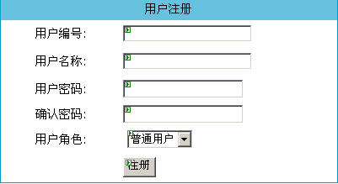
12.5.1 用户注册
添加用户模块是为系统增加管理员或者普通用户，在Mispersonal开发环境中，单击“文件”→“新建”→“文件”命令，在弹出的窗体中选择Web窗体，并命名为User_register.aspx，窗口布局如图所示。
用户注册界面

Slide 22
12.5.1 用户注册
页面上所用到的控件及属性设置如表所示。
注册用户信息页面控件
控 件 | 属 性 | 属 性 值 | 对应Text
System.Web.UI.WebControls.TextBox | ID | TxtUserID | 用户编号
System.Web.UI.WebControls.TextBox | ID | TxtUser | 用户名称
System.Web.UI.WebControls.TextBox | ID | TxtPass | 用户密码
System.Web.UI.WebControls.TextBox | ID | TxtPass1 | 确认密码
System.Web.UI.WebControls.DropDownList | ID | Role | 用户角色
System.Web.UI.WebControls.Button | ID | Btn_add | 注册

Slide 23
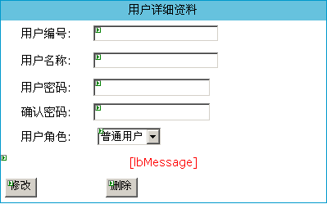
12.5.2 用户详细资料显示
用户详细资料显示页面可以根据用户编号显示用户的详细信息，并可以修改其相关内容，同时可删除此记录。在Mispersonal开发环境中，单击“文件”→“新建”→“文件”命令，在弹出的窗体中选择Ｗeb窗体，并命名为DisplayUser.aspx，窗口布局如图所示。
用户详细资料显示

Slide 24
12.5.2 用户详细资料显示
页面上所用到的控件及属性设置如表所示。
用户详细信息页面控件
控 件 | 属 性 | 属 性 值 | 对应Text
System.Web.UI.WebControls.TextBox | ID | TxtUserID | 用户编号
System.Web.UI.WebControls.TextBox | ID | TxtUser | 用户名称
System.Web.UI.WebControls.TextBox | ID | TxtPass | 用户密码
System.Web.UI.WebControls.TextBox | ID | TxtPass1 | 确认密码
System.Web.UI.WebControls.DropDownList | ID | Role | 用户角色
System.Web.UI.WebControls.Button | ID | Edit | 修改
System.Web.UI.WebControls.Button | ID | Delete | 删除

Slide 25
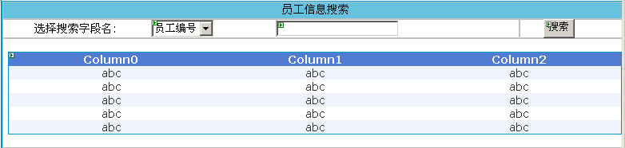
12.5.3 用户查询
该页面可通过用户编号、用户姓名向数据表进行查询，并通过GridView控件显示部门信息，为实现其功能需要在Mispersonal开发环境中，单击“文件”→“新建”→“文件”命令，在弹出的窗体中选择Ｗeb窗体，并命名为User_Search.aspx，窗口布局如图所示。
查询员工信息显示页面

Slide 26
12.5.3 用户查询
页面上所用到的控件及属性设置如表所示。
查询用户信息页面控件
控 件 | 属 性 | 属 性 值
System.Web.UI.WebControls.DropDownList | ID | Role
System.Web.UI.WebControls.GridView | ID | User_List
System.Web.UI.WebControls.TextBox | ID | TxtContent
System.Web.UI.WebControls.Button | ID | Btn_Search

Slide 27
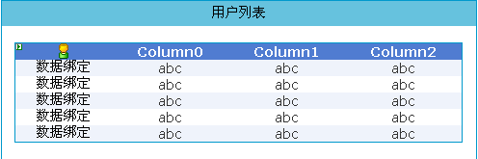
12.5.4 用户列表显示
该页面利用GridView控件显示所有的员工的详细信息，为实现其功能需要在Mispersonal开发环境中，单击“文件”→“新建”→“文件”命令，在弹出的窗体中选择Ｗeb窗体，并命名为User_list .aspx，窗口布局如图所示。
用户详细信息显示页面

Slide 28
12.5.5 数据库操作类
用户管理部分的数据库访问和操作部分主要用user类实现，在此类中可以通过调用者传递过来的值进行查询、更新、删除和插入，具体的实现方法如下介绍。
  1)Search函数
  2)Update
  3)Delete函数
  4)Insert函数

Slide 29
本 章 小 结
本章按软件开发过程讲解设计方法，即需求分析、总体设计、功能模块划分、数据库设计以及详细设计的顺序。在介绍详细设计时按功能模块分别加以介绍，介绍的顺序是按页面代码到后台代码、页面显示层到业务逻辑层再到数据访问层，通过这些内容讲解使读者能清晰地了解本实例的结构，熟悉开发流程。

Slide 30
习 题
一、填空题
  1．人事管理系统的主要功能有：__________________、__________________、_______________、_______________、_______________。
  2．记录查询时可以显示员工信息列表，通过_____________、_____________和_____________等条件快速查询员工资料。
  3．由人事管理系统的功能可知，需要建立相应的数据表分别登记用户、员工和部门的资料，还需要数据表分别________________________、________________。
  4．在创建数据表之前首先要根据系统设计的要求对___________________________，进行逻辑结构设计时除要考虑系统设计阶段提出的需求，还须考虑数据库设计的相关规则。

Slide 31
习 题
  5．部门属于行政机构之下，提供对部门信息的维护和管理，模块共包括4个页面：___________________、__________________、_______________、_______________。
二、选择题
  1．人事管理系统的员工信息表主要记录( )以及所在部门等相关信息。
    A．员工ID B．姓名
    C．性别 D．年龄
  2．部门信息表用于存放( )相关信息。
    A．部门的ID B．部门名称
    C．部门电话 D．地址

Slide 32
习 题
  3．考勤规则管理模块由( )页面组成。
    A．考勤规则编辑页面 B．考勤规则页面
    C．考勤结果页面 D．考勤任务页面
  4．假别管理模块由( )页面组成。
    A．假别添加页面 B．请假类别显示页面
    C．假别删除页面 D．请假页面
  5．在人事管理系统中，用户管理部分的数据库访问和操作部分主要用( )类实现，在此类中可以通过调用者传递过来的值进行查询、更新、删除和插入。
    A．users B．User
    C．WebGameRes D．use

Slide 33
习 题
三、上机实验
  实验一：内容要求
    查询公司中按年份月份统计各地的录用职工数量。
  实验二：内容要求
    查询列出各部门的部门名和部门经理名字。

